Slide 1
Análisis de retrasos en vuelos con red bayesiana
Proyecto para la clase Modelos Gráficos Probabilísticos
Maestría ciencia de datos
Instituto Tecnológico y de Estudios Superiores de Occidente
Daniel Nuño
Juli 15, 2022

Slide 2
Retrasos en aeropuertos
El Aeropuerto Internacional de la Ciudad de México registró durante mayo 33,538 operaciones (comerciales y de aviación general), la mayor cifra en lo que va del 2022. En promedio 61 operaciones por hora.
Este verano, desde inicio de Julio, aeropuertos europeos y grandes hubs han experimentado desorganización. EL aeropuerto Heathrow en Londres ha tenido 51% de los vuelos retrasados y no es de los peores. Otros como Bruselas y Frankfurt 72% y 68%.
Una estimación de la Universidad de Berkeley estima un costo anual de $32.9b USD. De los cuales $8.3 es costo a la aerolínea y $16.7b costo a los pasajeros.
Análisis de retrasos en vuelos con red bayesiana
Daniel Nuño, Julio 2022
Notes:
No pude encontrar datos del aeropuerto de la ciudad de México para usar ni para estadisticos la cantidad de retrasos o cancelados.
Berkeley uni https://news.berkeley.edu/2010/10/18/flight_delays/

Slide 3
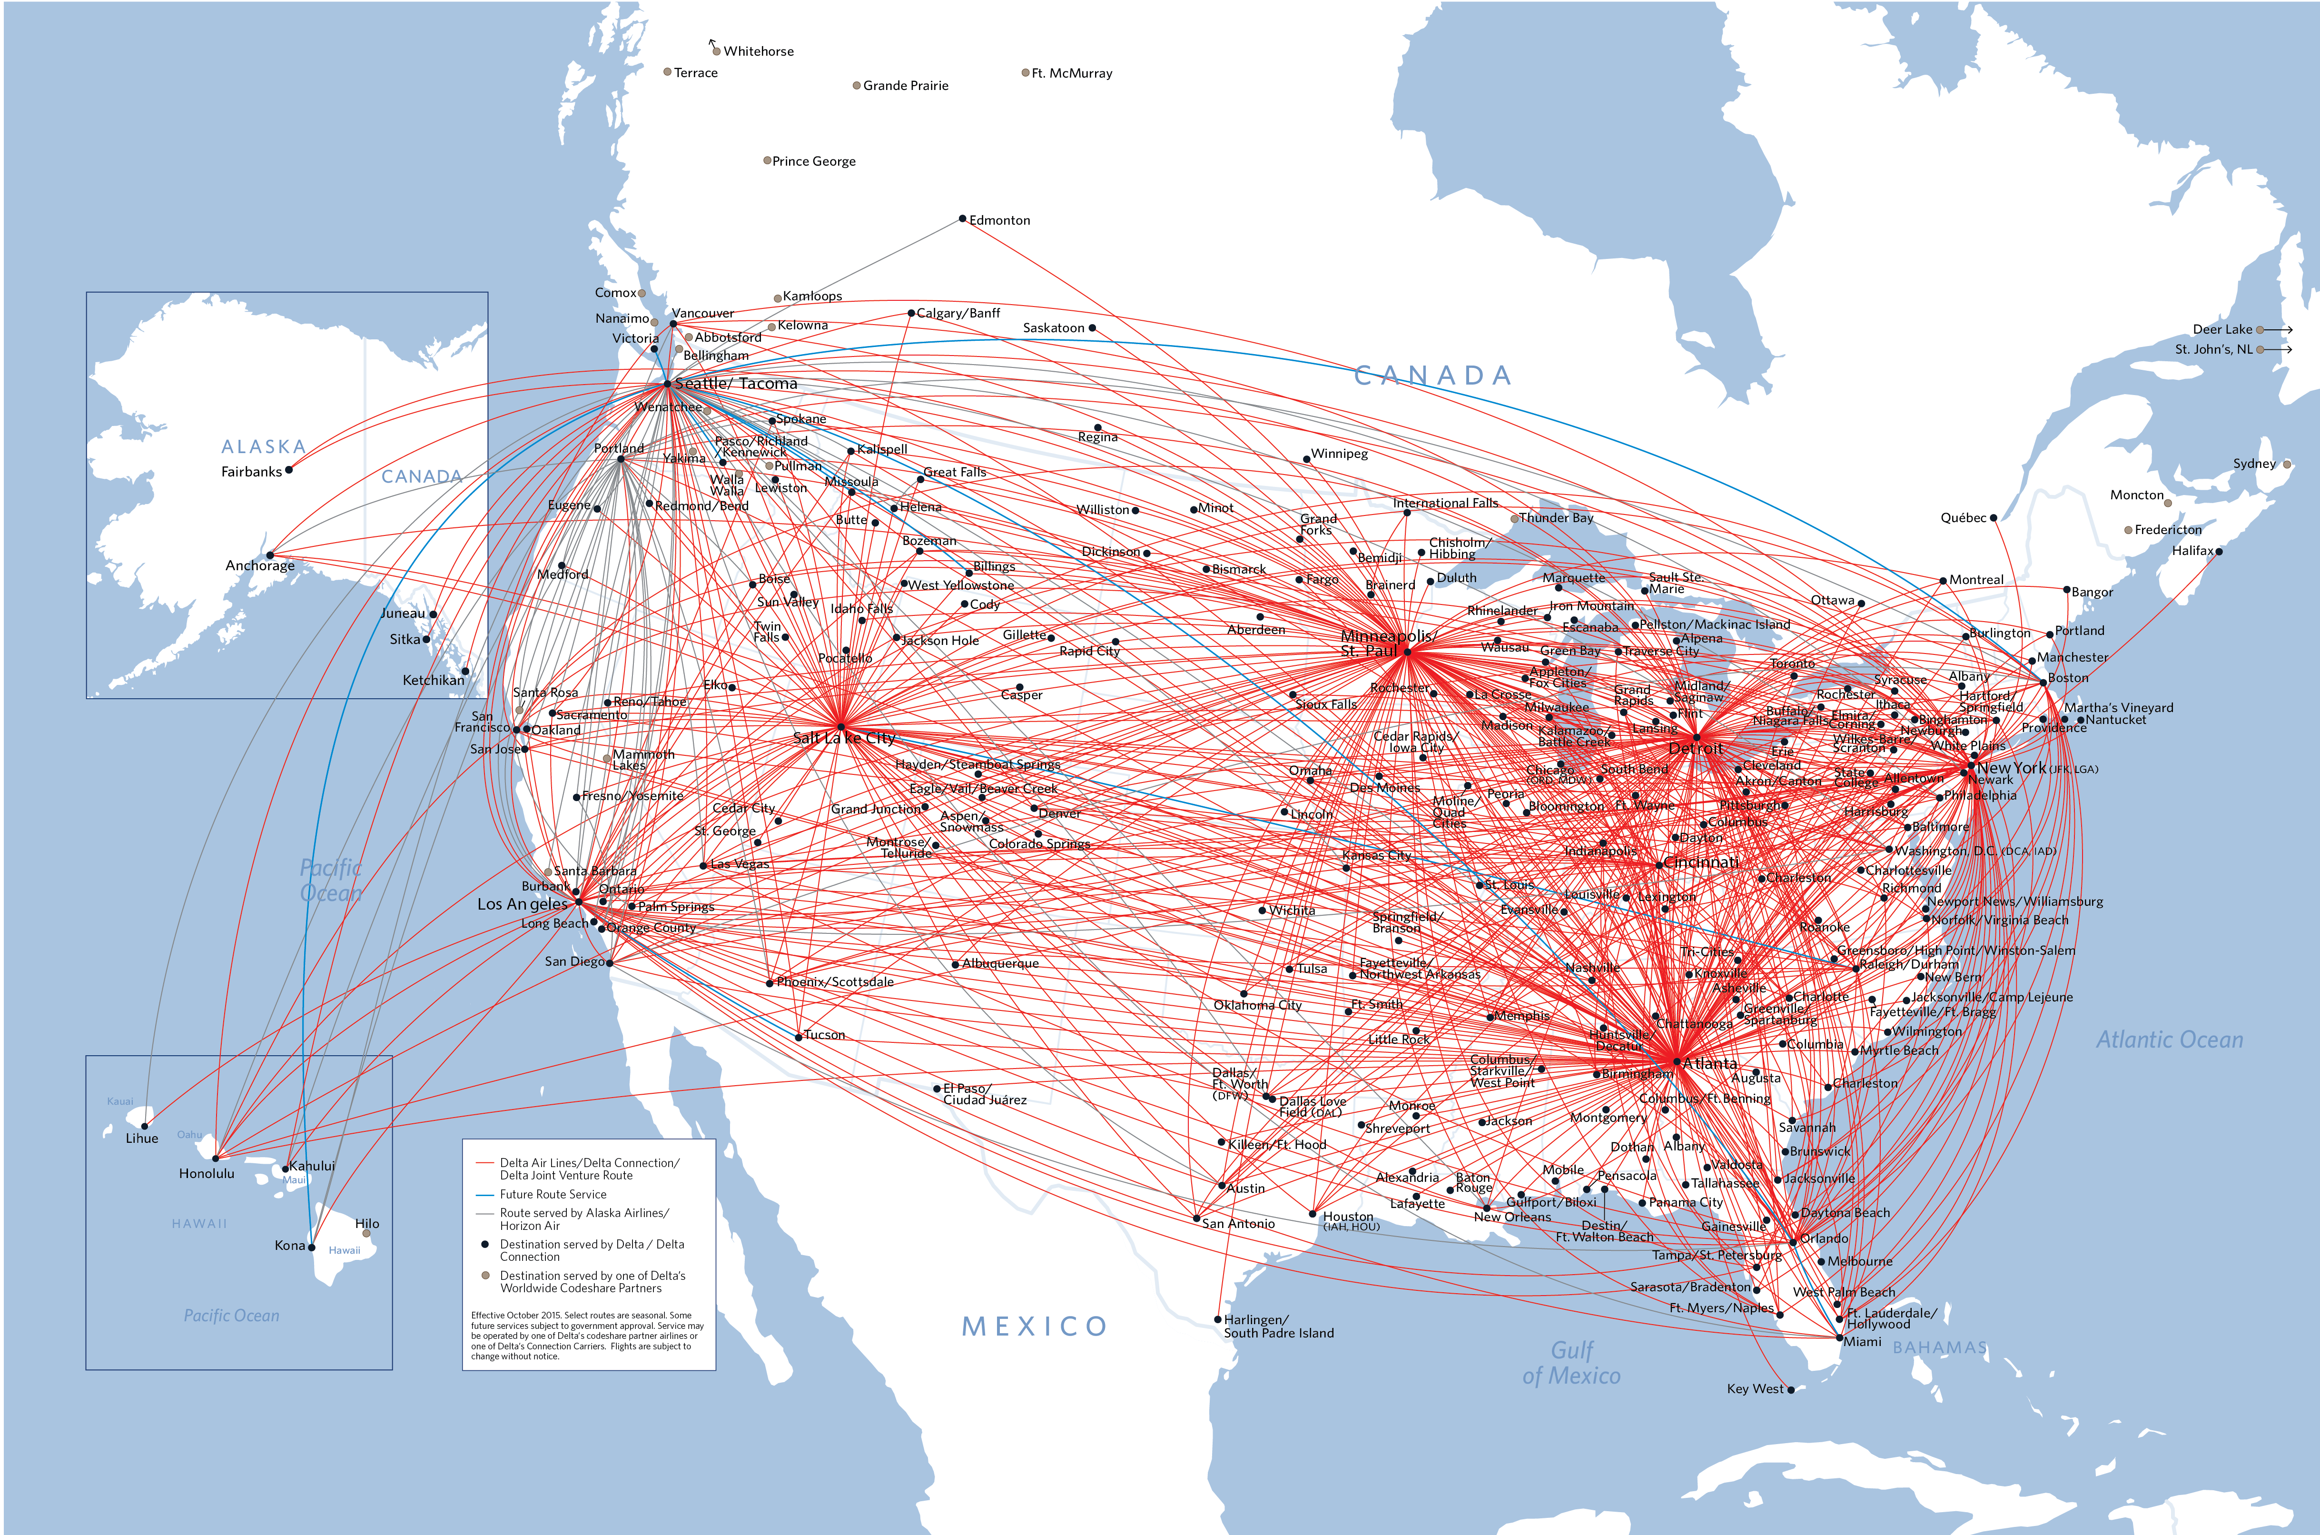
Una red para explicar el sistema aereo
El sistema aéreo y conjunto de aeropuertos es una red que exhiben relaciones complejas y dinámicas entre los retrasos en los segmentos de transporte individuales y entre los factores que causan los retrasos.
Dado que existe un vínculo entre los vuelos programados, cada retraso de vuelo programado puede afectar al aeropuerto downstream y a su vuelo programado.
Delta airlines map
Análisis de retrasos en vuelos con red bayesiana
Daniel Nuño, Julio 2022

Slide 4
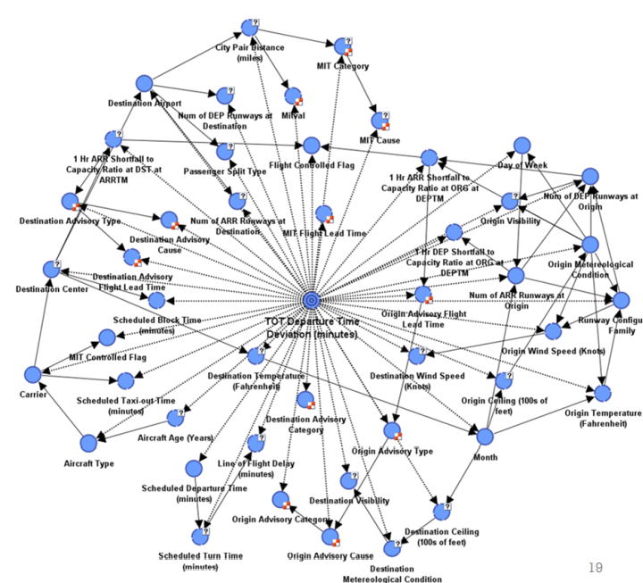
Una red para explicar el sistema aereo
Varios estudios académicos y agencias federales proponen el uso de técnicas de modelado bayesiano para predecir retrasos en los vuelos.
Causa del retraso, largo del retraso.
Clima.
Información laboral de los aeropuertos.
Específicos del aeropuerto.
Específicos de la aeronave.
Booz Allen Hamilton Behavioral Net
Análisis de retrasos en vuelos con red bayesiana
Daniel Nuño, Julio 2022

Slide 5
Los datos
Los datos que conseguí son del la Oficina de Estadística de Transporte del Gobierno de Estados Unidos, del mes de enero 2019, con más de 500 mil registros.
Algunas variables disponibles son:
- Day of Month.
- Day of Week.
- Identification ID
- Tail Number.
- Origin Airport.
- Destination Airport.
- Actual Departure Time (local time: hhmm).
- Departure Delay Indicator, 15 Minutes or More (1=Yes, 0=No).
- Departure Time Block, Hourly Intervals.
- Actual Arrival Time (local time: hhmm).
- Arrival Delay Indicator, 15 Minutes or More (1=Yes, 0=No).
- Cancelled Flight Indicator (1=Yes, 0=No).
- Distance between airports (miles).
Análisis de retrasos en vuelos con red bayesiana
Daniel Nuño, Julio 2022

Slide 6
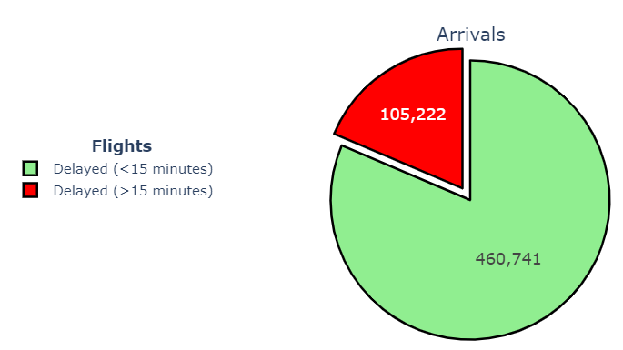
Red Bayesiana simple
¿Mi vuelo llegara tarde?
Siendo nuestra variable objetivo si llegó tarde, un análisis a nivel aeronave y nuestra intuición nos dice que el origen, destino, hora y si ya salió tarde. 22% de todos los vuelos llegan tarde.
red bayesiana propuesta
origin airport
hour block
destination airport
departure delay
arrival delay
Análisis de retrasos en vuelos con red bayesiana
Daniel Nuño, Julio 2022

Slide 7
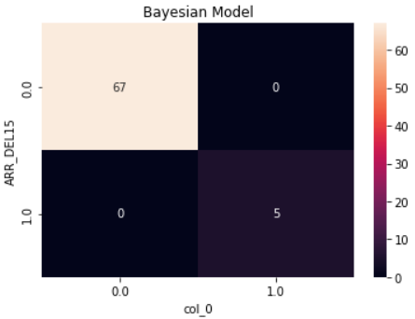
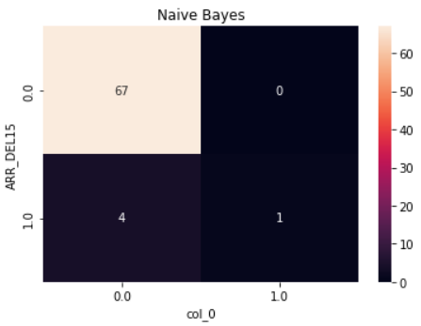
Resultados y comparación
El métrico es cuantas clasificaciones correctas hizo.
La comparación es con Naive Bayes.
Dados los datos y la definición de la variable objetivo pudimos encontrar un buen resultado con el modelo bayesiano. Por principio de parsimonia no vale la pena experimentar con redes más complejas.
Matrix de confusion
Accuracy 96% - 100%
Accuracy 92% - 96%
Análisis de retrasos en vuelos con red bayesiana
Daniel Nuño, Julio 2022

